Slide 1
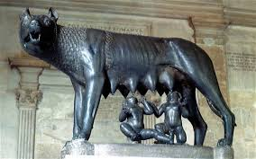
ΡΩΜΗ
ΟΙ ΜΕΓΑΛΕΣ ΚΑΤΑΚΤΗΣΕΙΣ
Η ολοκλήρωση της ρωμαϊκής
επέκτασης (200-31 π.Χ.)
2. Οι συνέπειες των κατακτήσεων
- Οικονομικές, κοινωνικές και πολιτιστικές αλλαγές
- Οι μεταρρυθμιστικές προσπάθειες
- Η ενοποίηση της Ιταλίας
- Οι εμφύλιοι πόλεμοι

Slide 2
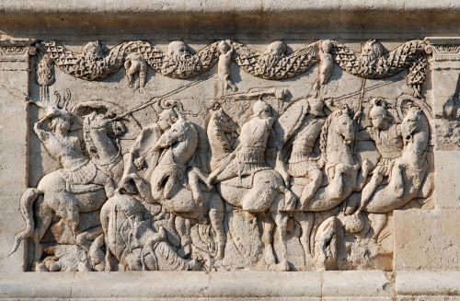
Ρωμαϊκό ιππικό – τάξη Ιππέων

Slide 3
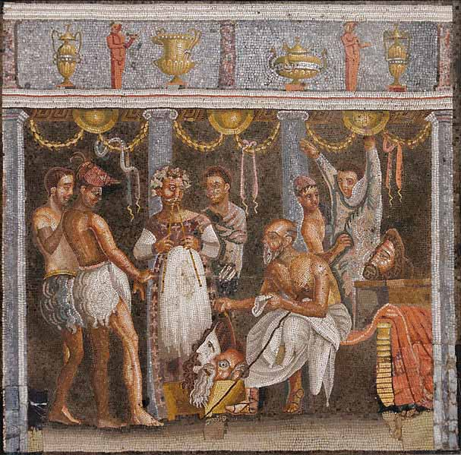
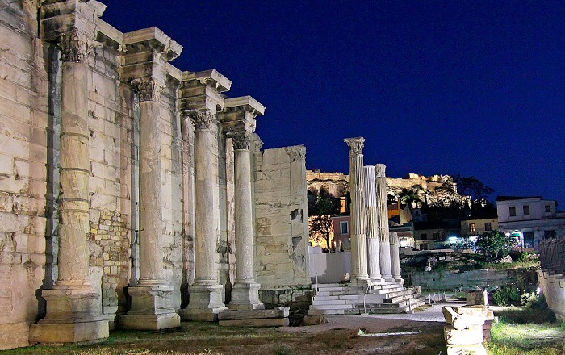
Εξελληνισμός Ρωμαίων

Slide 4
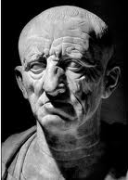
Οι μεταρρυθμιστικές προσπάθειες
Κάτων ο Τιμητής
  αναλαμβάνει πρωταγωνιστικό ρόλο εναντίον της κοινωνικής και πολιτικής διαφθοράς εξαιτίας των κατακτήσεων
  μορφωμένος Ρωμαίος με συμμετοχή σε πολέμους
  διακρίσεις σε ανώτατα αξιώματα
  συντηρητικές απόψεις και ηθικές αρχές
  εκλέγεται στο αξίωμα του τιμητή το 184 π.Χ.
    - επιχειρεί κάθαρση της τάξης των συγκλητικών
    και των ιππέων – προσπάθεια περιορισμού της
    πλεονεξίας τους και ελέγχου της συμπεριφοράς τους
    - φτάνει στο ακραίο σημείο να αποστρέφεται κάθε ελληνικό στοιχείο παρά την ελληνική παιδεία, διότι απέδιδε την αλλοίωση των ρωμαϊκών ηθών στη διείσδυση των ελληνικών συνηθειών και του πολιτισμού

Slide 5
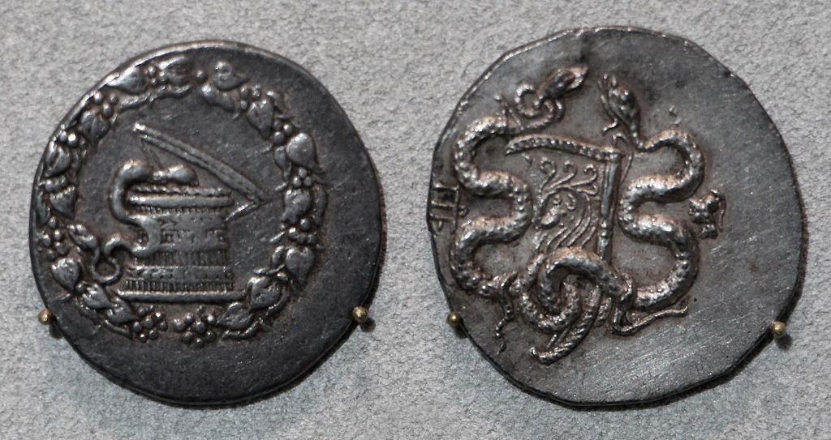
Νομίσματα Ατταλιδών

Slide 6
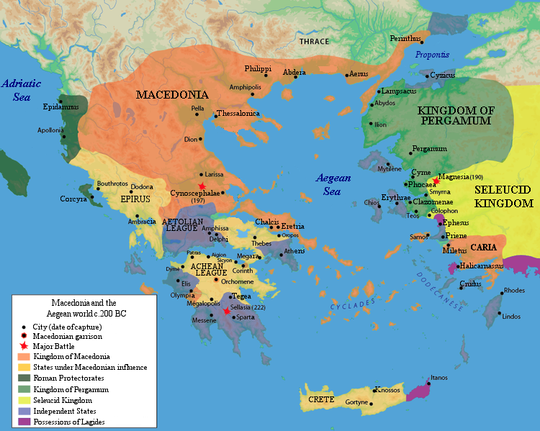
Βασίλειο Ατταλιδών

Slide 7
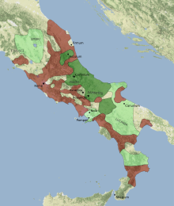
Ρωμαϊκές αποικίες

Slide 8
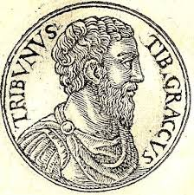
Οι μεταρρυθμιστικές προσπάθειες
Τιβέριος και Γάιος Γράκχος
  ο Τιβέριος εκλέγεται δήμαρχος το 133 π.Χ.
    προτείνει τον αγροτικό νόμο
    - σύμφωνα με αυτόν δεν επιτρεπόταν σε
    κανένα να κατέχει έκταση μεγαλύτερη από
    500 πλέθρα γης
    - για κάθε παιδί θα μπορούσε να έχει 250
    πλέθρα επιπλέον
    - δεν επιτρεπόταν σε αυτή την περίπτωση να έχει περισσότερα από 1000
    - αναδιανομή της δημόσιας γης σε ακτήμονες (30 πλέθρα)
    πρόταση για διάθεση των θησαυρών του βασιλιά της Περγάμου Αττάλου Γ΄
    στους ακτήμονες για εργαλεία καλλιέργειας
    αποτυχία των σχεδίων του εξαιτίας αντίδρασης των συγκλητικών και της εξαγοράς της συνείδησης του λαού – δολοφονία και μη εφαρμογή του νόμου

Slide 9
Οι μεταρρυθμιστικές προσπάθειες
Σημείωση εκτός ύλης: οι Ρωμαίοι από το 200 π.Χ. είχαν ξεκινήσει μία σειρά πολέμων με τα ελληνιστικά βασίλεια και τις συμπολιτείες, προκειμένου να αυξήσουν την επιρροή τους. Το 168 π.Χ. κατέλαβαν το βασίλειο της Μακεδονίας και το 146 π.Χ. όλη την υπόλοιπη Ελλάδα μετά την ήττα της Αχαϊκής Συμπολιτείας. Στο μεταξύ, οι πόλεμοι μεταξύ των ελληνιστικών βασιλείων συνεχίζονταν και προκαλούσαν τη φθορά τους. Οι Ρωμαίοι είχαν αναμιχθεί διπλωματικά στις μεταξύ τους διαφορές και είχαν θέσει τους όρους τους στις αντιμαχόμενες πλευρές. Οι ελληνιστικοί βασιλείς συνειδητοποίησαν ότι έπρεπε να λαμβάνουν σοβαρά υπ’όψιν πλέον τους Ρωμαίους. Γι’ αυτό και ο βασιλιάς της Περγάμου, Άτταλος Γ΄, για να μην τεθεί θέμα διαδοχής, όρισε ως διάδοχό του με διαθήκη τη ρωμαϊκή σύγκλητο. Το 133 π.Χ. η Μικρά Ασία έγινε η ρωμαϊκή επαρχία «Ασία».

Slide 10
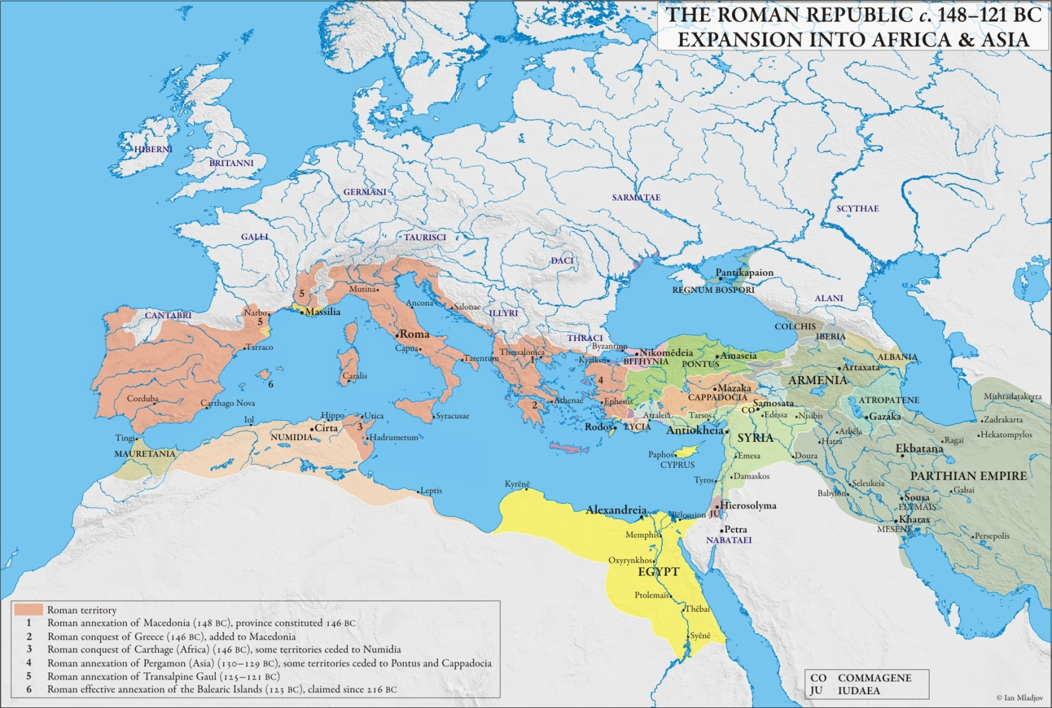
Οι μεταρρυθμιστικές προσπάθειες
Οι ρωμαϊκές κατακτήσεις από το 148 έως το 121 π.Χ.

Slide 11
Οι μεταρρυθμιστικές προσπάθειες
Τιβέριος και Γάιος Γράκχος
  ο Γάιος εκλέγεται δήμαρχος το 123 π.Χ.
    στόχος του η εφαρμογή των νόμων του Τιβερίου και ο περιορισμός της εξουσίας των συγκλητικών
    - θέτει σε εφαρμογή τον αγροτικό νόμο
    - ψηφίζει νέα μέτρα για τη βελτίωση της θέσης των ακτημόνων
    - ιδρύει αποικίες στις κατεκτημένες περιοχές της Ιταλίας και εγκαθιστά ακτήμονες
    - καθιερώνει τη διανομή σιταριού στους φτωχούς της Ρώμης
    - μειώνει τα χρόνια στράτευσης και αυξάνει τον στρατιωτικό μισθό
    συγκροτεί δικαστήρια από ιππείς για υποθέσεις καταχρήσεων συγκλητικών
    εμποδίζει την επιλογή συγκλητικών επαρχιών από τους συγκλητικούς
    Σημείωση: οι επαρχίες ήταν οι περιοχές που είχαν κατακτηθεί από το ρωμαϊκό στρατό ή είχαν περιέλθει με άλλον τρόπο στους Ρωμαίους. Η διοίκησή τους είχε ανατεθεί στη Σύγκλητο (συγκλητικές επαρχίες), η οποία όριζε τους διοικητές.

Slide 12
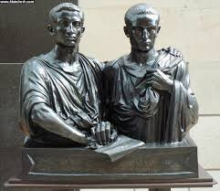
Οι μεταρρυθμιστικές προσπάθειες
Τιβέριος και Γάιος Γράκχος
  οι συγκλητικοί αντιμετωπίζουν τον Γάιο με τον ίδιο τρόπο με τον αδελφό του
  - στρέφουν μέρος του λαού εναντίον του
  ο Γάιος οργανώνει εξέγερση εναντίον τους αλλά αποτυγχάνει
  οι οπαδοί του εξοντώνονται και ο ίδιος πεθαίνει από δούλο του κατ’ εντολή του
  το φιλόδοξο έργο των δύο αδελφών κατέληξε σε αποτυχία
  είχαν διαμορφωθεί ευνοϊκές προϋποθέσεις για όσους ευνοήθηκαν από τα μέτρα των Γράκχων, ώστε στη συνέχεια να αποτελέσουν δυναμική κοινωνική ομάδα

